Slide 1
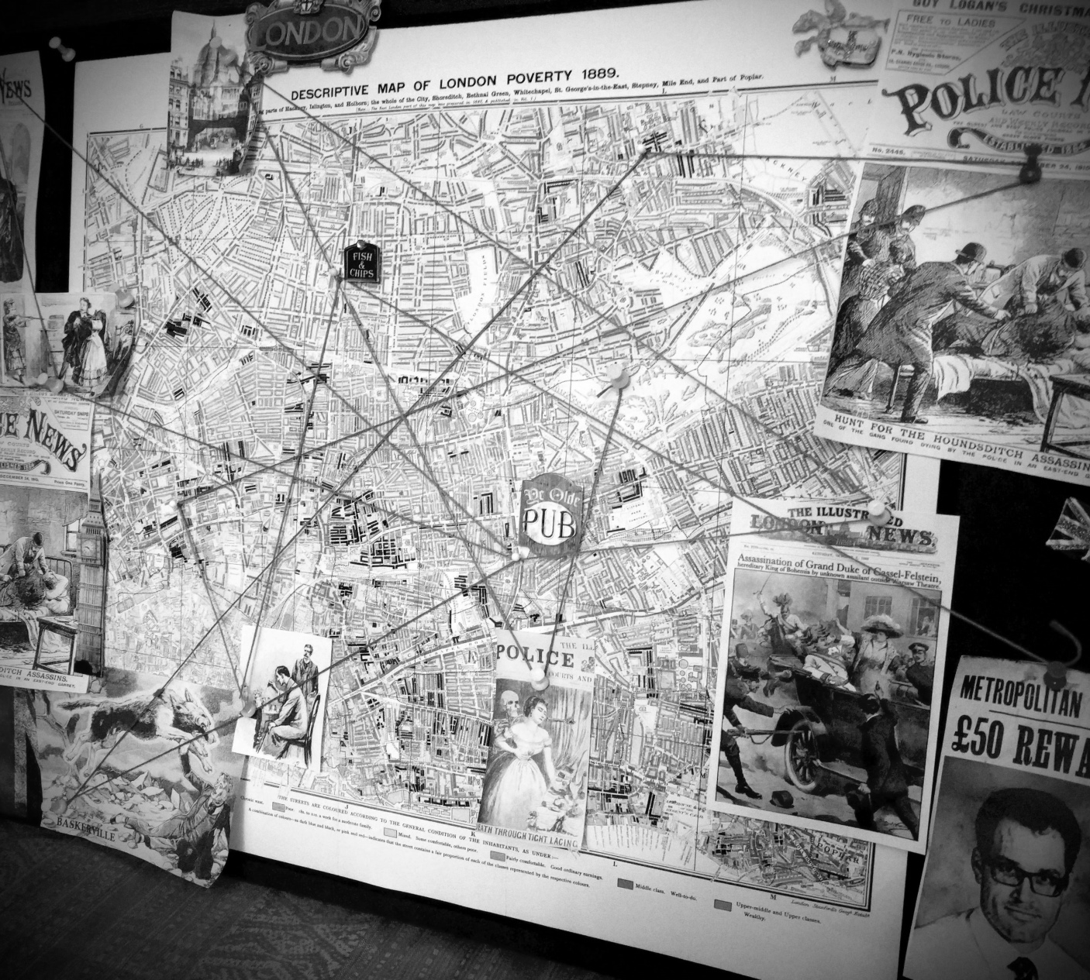
Programmeren in C#
Design patterns

Slide 2
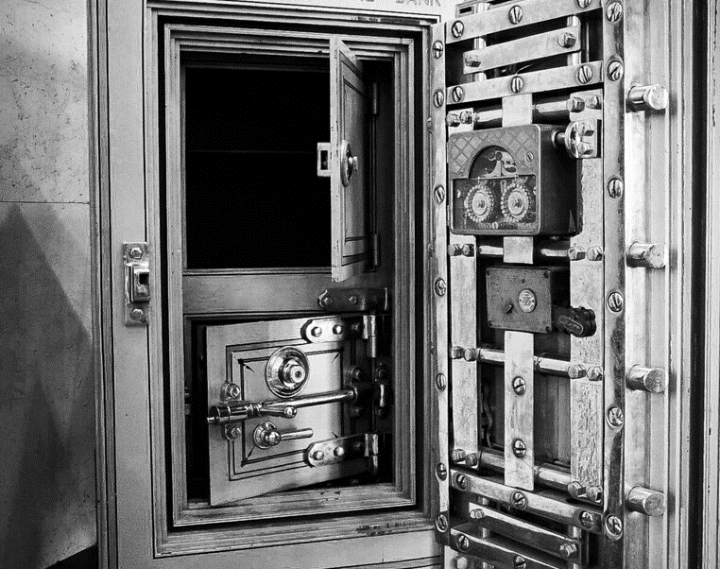
S O L I D

Slide 3
SOLID design principles
De solid design principles zijn de 5 belangrijkste design principes geïntroduceerd door Robert C. Martin.
De naam SOLID werd bedacht door Michael Feathers
Deze principes worden beschouwd als de basis om een systeem duurzaam, uitbreidbaar en onderhoudsvriendelijk te maken
Elke letter van SOLID staat voor een principe:
S Single responsibility principle
O Open- closed principle
L Liskov substitution principle
I Interface segregation principle
D Dependency inversion principle

Slide 4
Single Responsibility Principle
Elke class dient maar één enkele verantwoordelijkheid te hebben die afgebakend is.
Bijvoorbeeld een class om een dagboek bij te houden:
We kunnen elke dag een dagboek entry invoegen.
We kunnen ook dagboek entries verwijderen.
We hebben ook functies om de dagboek entries te bekijken op basis van parameters.
We willen bovendien de dagboek entries kunnen opslaan.
Het opslaan zelf kan geen onderdeel zijn van de dagboek class zelf omdat dit indruist tegen de single responsibility principes. De class dagboek is enkel verantwoordelijk voor het beheren van het dagboek, maar niet hoe de opslag moet gebeuren.
De opslag kan immers op verschillende manieren gebeuren.
We kunnen later ook de basis class uitbreiden met foto’s,… en dan zouden we ook de opslagmethodes moeten uitbreiden
Volgens het principe moeten we dan een class maken voor het beheer van onze dagboek en een aparte class om de opslag te beheren.
Zo kunnen we ook verschillende manieren van opslag aanbieden, bv Json, Database, CSV,…

Slide 5
Open – Close Principle
Bij het ontwerpen van entiteiten moet men deze open houden voor uitbreiding maar gesloten houden voor verandering.
Er zijn 2 strekkingen die dit principe beschrijven en beide gebruiken overerving.
De oorspronkelijke definitie werd geschreven door Bertand Meyer.
De stelling van Bertrand Meyer zegt dat als een klasse is gemaakt, deze enkel nog mag wijzigen om fouten te herstellen.
Indien men toch wijzigingen wil aanbrengen moet men een nieuwe overgeërfde class maken met de nieuwe functionaliteiten.
Een latere herdefiniëring beschrijft het polymorfisch open/closed principe
In tegenstelling tot het oorspronkelijke principe, wordt er gepleit voor het gebruik van abstracte classes of interfaces die elkaar door overerving kunnen vervangen.
Alle functies en velden die gespecifieerd zijn binnen de interface dienen hergebruikt te worden maar de implementatie mag veranderen.
Elke nieuwe implementatie moet dus minimaal de interface implementeren.

Slide 6
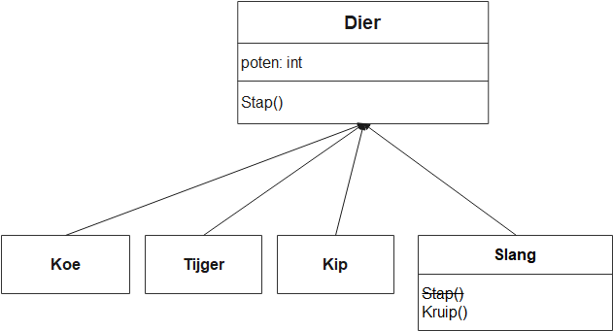
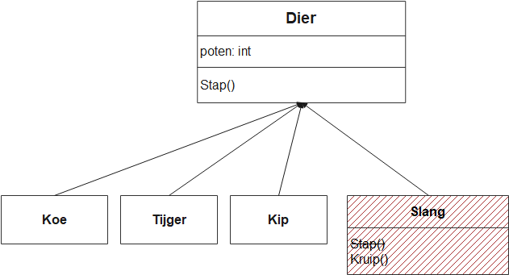
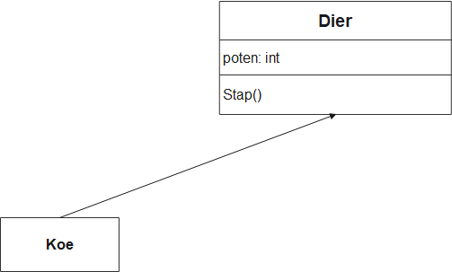
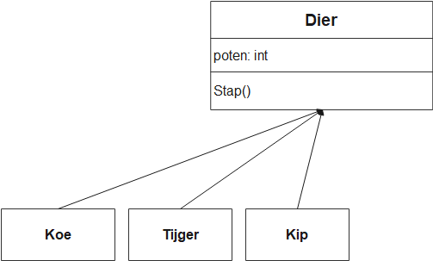
Liskov substitution principle
Op een conferentie in 1987 introduceerde Barbara Liskov volgende stelling:
Stel q(x) is een aantoonbare eigenschap van de objecten x van het type T. Dan zou q(y) een aantoonbare eigenschap van de objecten y van het type S moeten zijn, waarbij S een subtype is van T.
Anders gezegd, als een basisklasse T wordt gebruikt in een programma, alle specifieke implementaties van T ook correct dienen te werken, zonder dat hiervoor wijzigingen in het programma dienen gemaakt te worden.

Slide 7
Interface segregation principle
Dit principe bepaalt dat een klasse die een interface implementeert elke methode moet kunnen gebruiken die de interface voorschrijft.
Indien een interface functies gebruikt die een overgeërfde klasse niet kan gebruiken, maar wel volledig in de scope liggen, wil dit zeggen dat de interface overbodige functies bevat.
We kunnen interfaces dan best opsplitsen in meerdere en doelgerichte interfaces.
Indien we de interface IMobilePhone bekijken, kan die de methodes ‘Telefoneer()’, ‘SMS’ hebben. Maar als de interface ook functies zoals ‘SurfOpInternet’, ‘SpeelRadio()’, ‘MaakHDVideo()’, ‘BekijkTV(), ‘Zaklamp()’,… zou hebben, dan kan een goede oude GSM veel functies niet uitvoeren.
In dit geval is het beter een ISmartPhone te creëren die zelf overgeërfd is van IMobilePhone.

Slide 8
Dependency inversion principle
De definitie van ‘dependency inversion principle’ beschrijft:
‘High-level’ modules mogen niet afhankelijk zijn van ‘low-level’ modules. Beide moeten afhankelijk zijn van abstracties.
Abstracties mogen niet afhankelijk zijn van details. De details moeten abstracties zijn.
Indien we bijvoorbeeld een stamboom implementatie bekijken is het niet van belang hoe de lagere klassen de verwantschappen beheren (in een boomstructuur, met een enum, …). Het enige wat telt is een correct resultaat, nl de stamboom.

Slide 9

Factories

Slide 10
Factories
Een factory in object-georiënteerde talen is een manier om nieuwe objecten te instantieëren zonder exact te weten van welke klasse deze objecten zullen zijn, zolang deze overgeërfd zijn van een bepaalde basisklasse of interface.
Deze methode heeft enkele voordelen:
De eigenlijke klasse wordt bepaald door de noden en de factory selecteert de beste match.
Indien we een nieuwe subklasse maken, hoeft men enkel de factory aan te passen.
Laat toe om andere allocatieschema’s te gebruiken , zoals objectpool.

Slide 11
Abstract factory
In een abstract factory worden een groep van individuele factories met een gemeenschappelijk thema gegroepeerd. De gebruiker gebruikt dan de generieke interface om de effectieve objecten te creëren.
Een voorbeeld kan zijn om een generieke GebakFactory te maken, die de functie MaakGebakClass() bevat. Deze functie creëert een class die de IGebak interface implementeert. De IGebak definieert de functie Bak().
Daarna kunnen we de overgeërfde factory TaartenFactory maken. Wanneer we hier de functie MaakGebakClass() aanroepen instantieert die de class Taart. De class Taart maakt op zijn beurt een implementatie van de methode Bak().
We kunnen later ook KoffiekoekenFactory, BroodFactory, … aanmaken.

Slide 12

Singleton

Slide 13
Singleton
Wanneer een klasse maar 1 enkele instantie heeft binnen een programma en binnen dit programma zorgt voor een algemeen toegangspunt, dan spreken we van een singleton.
We kunnen dus stellen dat een singleton:
1 enkele instantie heeft binnen een applicatie.
zelf de instantie creëert en een toegang tot die instantie voorziet.
een constructor heeft die geen parameter(s) aanvaardt.
Aangezien een singleton zichzelf instantieert laat dit toe om ‘lazy initialization’ te gebruiken.
We gaan enkel een instantie aanmaken wanneer de singleton voor het eerst gebruikt wordt.
Tijdens de initialisatie moeten we dan wel rekening houden dat de initialisatie thread save verloopt.

Slide 14
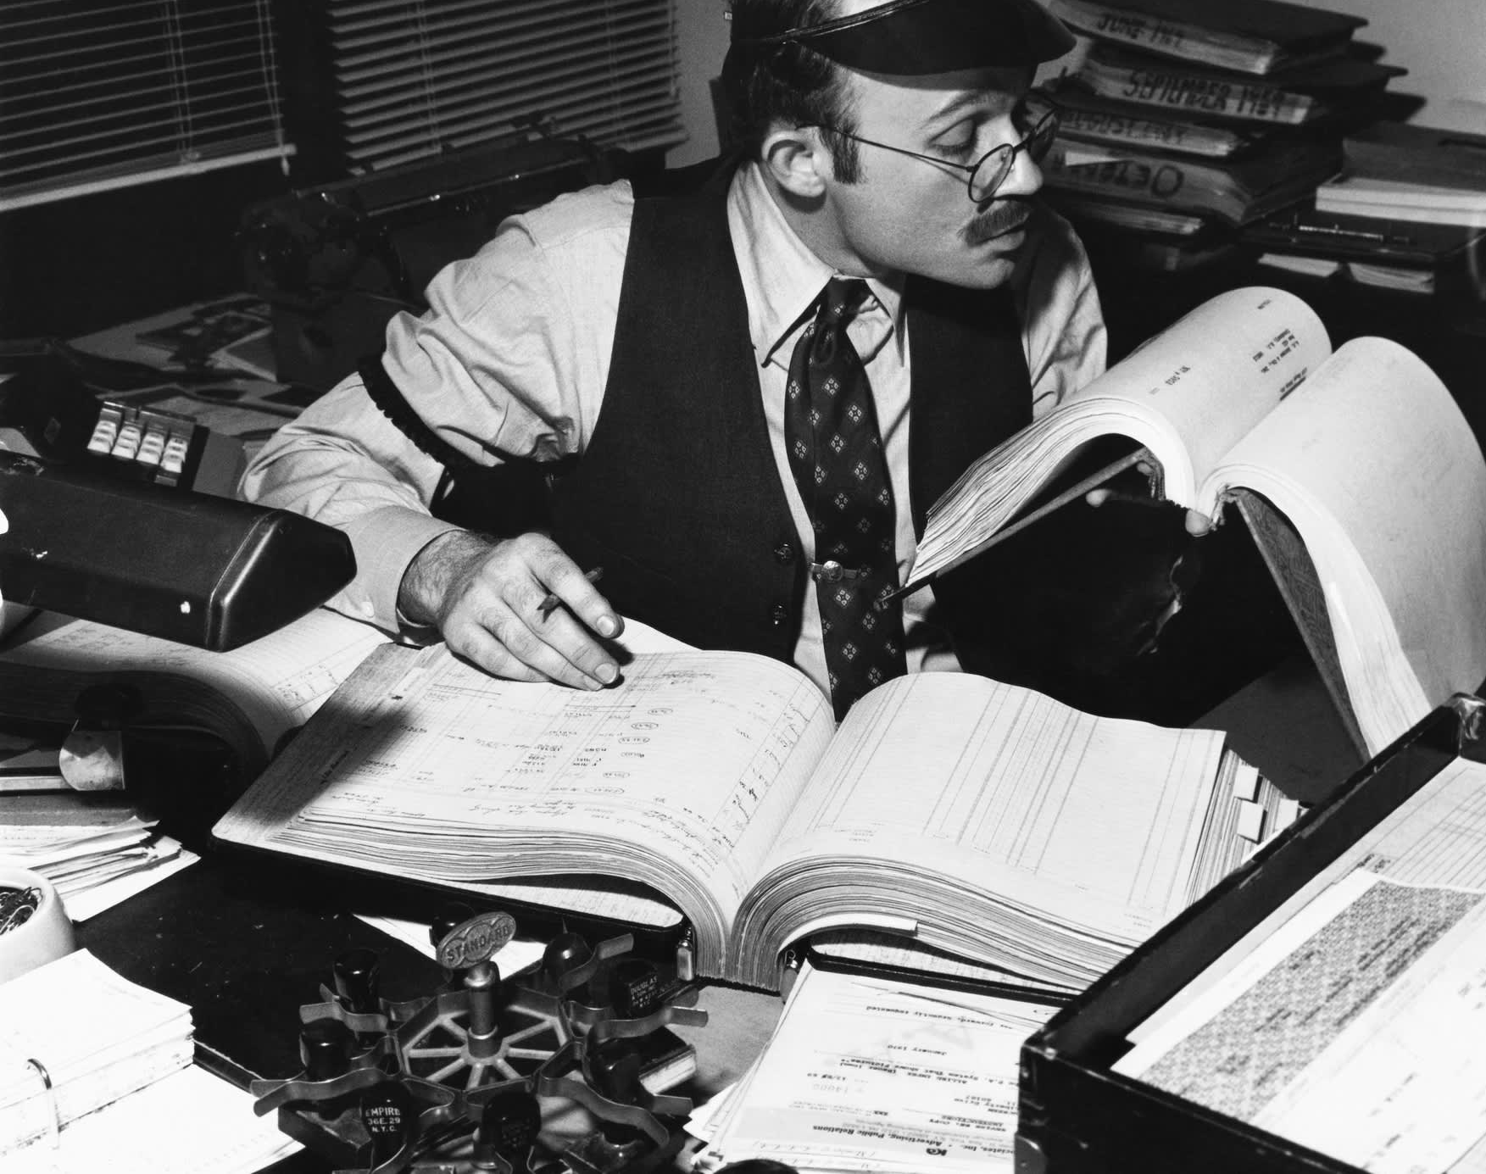
Proxy

Slide 15
Proxy class
Een proxy klasse is wrapper rond een andere klasse en fungeert als interface naar die klasse.
Een proxy class is dus een klasse die een andere klasse bevat en functioneert als een interface naar de functies van die klasse.
Meestal implementeren de proxy en de eigenlijke klasse dezelfde interface zodat ze beiden dezelfde werking voorstellen. Voor de gebruiker van een klasse is de werking van een proxy eigenlijk hetzelfde als de oorspronkelijke klasse.
Mogelijk gebruik van een proxy klasse:
Remote proxy:
Indien we werken met een client – server applicatie. De client creëert een proxy klasse die qua werking en functies identiek is aan de server klasse. De client klasse zendt dan via een communicatiekanaal de vraag door aan de server die het antwoord terugzendt. De methode geeft dit op zijn beurt als return waarde terug aan de aanroeper.
Virtual proxy:
Als we gebruik maken van objecten die veel geheugen vergen, is het soms wenselijk deze enkel te instantiëren wanneer ze effectief gebruikt worden.
Protection proxy:
Wanneer we de toegang naar bepaalde methodes willen controleren.

Slide 16

Facade

Slide 17
Facade pattern
We gebruiken het facade pattern wanneer we een complex geheel toegankelijker willen maken achter een eenvoudige(re) interface.
Indien we complexe systemen maken, gebruiken we bij objectgeoriënteerde talen objecten die een specifieke taak verrichten en zo min mogelijk afhankelijk zijn van andere objecten. Deze zijn makkelijker te onderhouden, uit te breiden en te vervangen.
Om deze objecten te laten samenwerken achter een eenvoudig te besturen API, kunnen we een facade klasse gebruiken. De functies van deze facade zijn makkelijk te begrijpen voor de gebruiker van de klasse en verbergen de meestal complexe werking van de verschillende specifieke objecten.
Een facade zorgt er dus voor dat:
De complexiteit van functies wordt verstopt.
Het correct gebruik van deze classes en functies wordt gegarandeerd. Een reductie van het aantal mogelijkheden die de verschillende specifieke klassen bieden. De essentie wordt aangeboden.

